Slide 1
RabbitMq - AMQP

Slide 2

Mi ez? - RabbitMQ
Message Broker
OpenSource
Erlang
2007 óta létezik
AMQP 0.9

Slide 3
AMQP
Avanced Message Qeueuing Protoco
  0.9.1 - 2008 Nov
  1.0 - 2011 Oct
Üzenetküldésbe definiálja
  Feleket
  Viselkedésüket
  Egymással váltott üzeneteiket
The ability at runtime via the protocol to create arbitrary exchange and message queue types (some aredefined in the standard, but others can be added as server extensions).
The ability at runtime via the protocol to wire exchanges and message queues together to create any required message-processing system

Slide 4
Amqp 0.9.1 Overview
Két részből áll
AMQP Model (AMQ)
  Broker komponenseinek & funkcionalitásának definiálása
Network wire-level protocol
  Bináris protokoll
  Frame-ekben definiált adat

Slide 5
AMQ v0.9 építőelemei
Aktorok:
  Publisher
  Broker
  Publisher
Broker részei
  Vhost, Exchange, Binding, Queue
Egyéb:
  Connection
  Channel
  Message

Slide 6
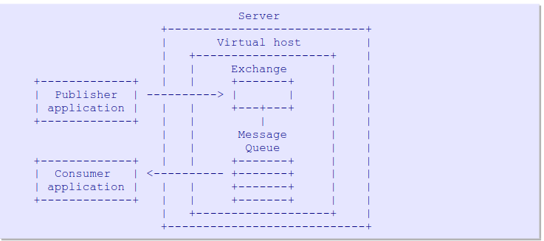
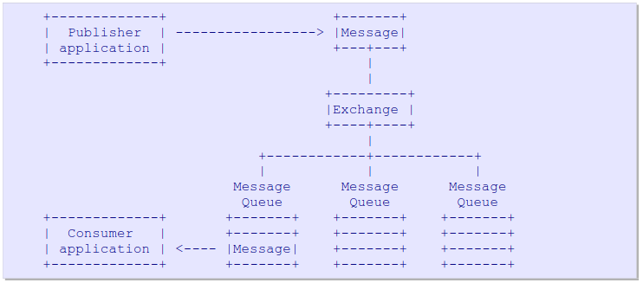

Slide 7
AMQ v0.9 - Queue
Üzeneteket tárolja
  Lemezen vagy memóriában
Ide fognak beérkezni az üzenetek, amiket a felhasználó tud olvasni
Az üzenetek beérkezési sorrendben lesznek eltárolva
Egy üzenet csak akkor lesz törölve, hogy ha sikeresen továbbítva lesz
Paramétereik:
  Név – Kliens vagy Szerver által nevezett
  Láthatóság – Privát vagy osztott
  Tartósság – Ideiglenes vagy tartós (túléli a bróker újraindulását)

Slide 8
AMQ v0.9 - Exchange
Fogadja az üzeneteket amiket a Feladó küld
És kötések által fogja az üzeneteket továbbítani Queue -nak
  Routing key
  Header parameters
Több típusa létezik
  Direct: Binding.Key == Message.RoutingKey → Send to Q
    amq.direct & névtelen
  Topic: Pattern alapján több Q-ba tehet üzenetet
    Wild karakterek *, #
  Fanout: Minden bekötött Q-ra közvetít
  Headers: <TODO>
Minden vhost-on léteznek default Exchange-ek amq. Prefixel

Slide 9
AMQ v0.9 Virtual host
Minden Q & Exchange egy adott virtual host alá tartozik
Minden Connection egy virtual host-hoz kapcsolódik
Egy szerver-en beül többet is jelen lehet
Authentikációs mechanizmus, felhasználók egyediek

Slide 10
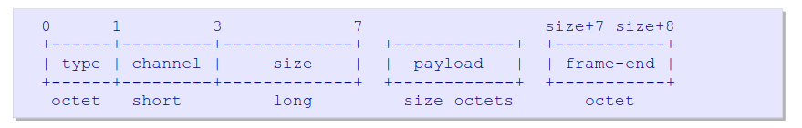
AMQP - Connection
Connection TCP/IP fölött vagy hasoló megbítható
Egy socket kapcsolaton keresztül több irányítási szál: channel
Változtatható Frame méretek
Heartbeat configurációk

Slide 11
AMQP – Consuming
A feliratkozás egy adott Channel-el lehetséges
Direkt Queue-kra tudunk feliratkozi
Üzenet elfogadásnak két módja
  Automatic: Gyors, de veszteséges
  Explicit: Biztonságos, extra üzenetek (single/batch)
( AMQP 1.0 -től van hibás üzenetre való visszajelzés )
Az üzenetek kiküldésének szabályozására van lehetőség
Prefetch – Mennyi az egy kliensnek kiküldhető maximális üzeneteknek a száma (Explicit-eknél)

Slide 12
AMQ

Slide 13
RabbitMQ Features
Több támogatott protokoll
  AMQP 0.9.1 by default
  AMQP 1.0
  MQTT
  Websocket + STOMP / MQTT
Extra funkciók az AMQP fölött
  Plusher confirm
  Extra funkciókat a Queue-hoz
  Consumer Priority
  Exchange to Exchange bind
  Sender-selected Distribution – Megadott kliensnek küldés

Slide 14
RabbitMQ – Message Lifecycle
Per-Queue Message TTL
Per-Message TTL
Queue TTL
Dead Letter Exchanges
Queue Length Limit
Priority Queues

Slide 15
RabbitMQ TTL
Meghatározza, hogy egy adott levél mennyi ideig maradjon olvasható
Ha TTL = 0 → Egyből kell követíteni, vagy kidobni
Üzenetekre lehet ezzel ellátni
Queue-k ra is definiálható
Attiribútum: x-ttl: <milliseconds>
Lejárt levelek törölve lesznek vagy elküldve egy Dead Letter Exchange

Slide 16
RabbitMQ DLX
Eredetileg halálra ítélt levelek gyűjtője
Külöböző halál okok:
  TTL lejárt
  Nem fér a levél a Q-ba (Lehet nekik maximális méretet)
  Túl sokszor volt kiszállítva és visszautasítva
Q-nak lehet beállítani x-dead-letter-exchange
Routing key megegyezik az eredetivel, vagy x-dead-letter-routing-key

Slide 17
AMQ

Slide 18
The End… Demo time

